Slide 1


2
0
1
9
球约-一款篮球社交软件微信小程序
项目计划
G06
汇报人/组长：李骏
队名:不太会打加一队
组员：林豪 周南
2019年3月15日 SE2019春-G06

Slide 2
01
项目概述
02
项目计划
目录页
03
可行性分析
CONTENTS PAGE
04
项目团队
05
分工以及绩效评定
06
会议记录

Slide 3
01
项目概述

Slide 4
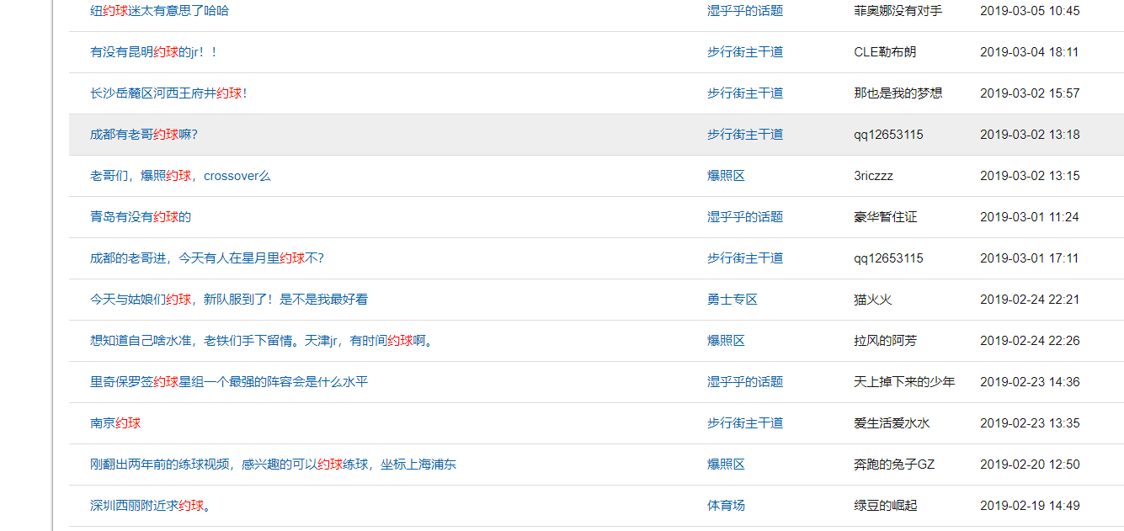

Slide 5
问题描述
项目概述
我想打球但找不到人？
我想打球但找不到球场？
1
2
1
3
2
我想提前知道跟我打球的人的信息。
4
我想通过打球来认识与我志同道合的人。
3
4
我想获得认同感和存在感!

Slide 6


设计目的
项目概述
周边球场资源一目了然
更好地了解同场竞技者
结交志同道合的人
认同感和存在感
通过该app的评价系统，个人信息描述系统，等级制度，更好了解队友对手的球场信息。
通过聊天室功能进行赛前沟通和赛后讨论。
通过评价系统丰富社交手段。
通过同场竞技结交篮球爱好者。
通过该app,爱好者通过他人发布的公告获取周边球场信息，按需加入
评价制度和等级制度满足你的内心需求！
返回

Slide 7
项目概述
01
项目需求对象
杨枨老师
篮球爱好者
02
项目设立目的
1.完成《软件工程基础》的课程目标
2.后续APP投入使用可满足篮球爱好者的需求
03
项目最终目标
为每一位篮球爱好者提供舒适的野球体验及社交体验

Slide 8
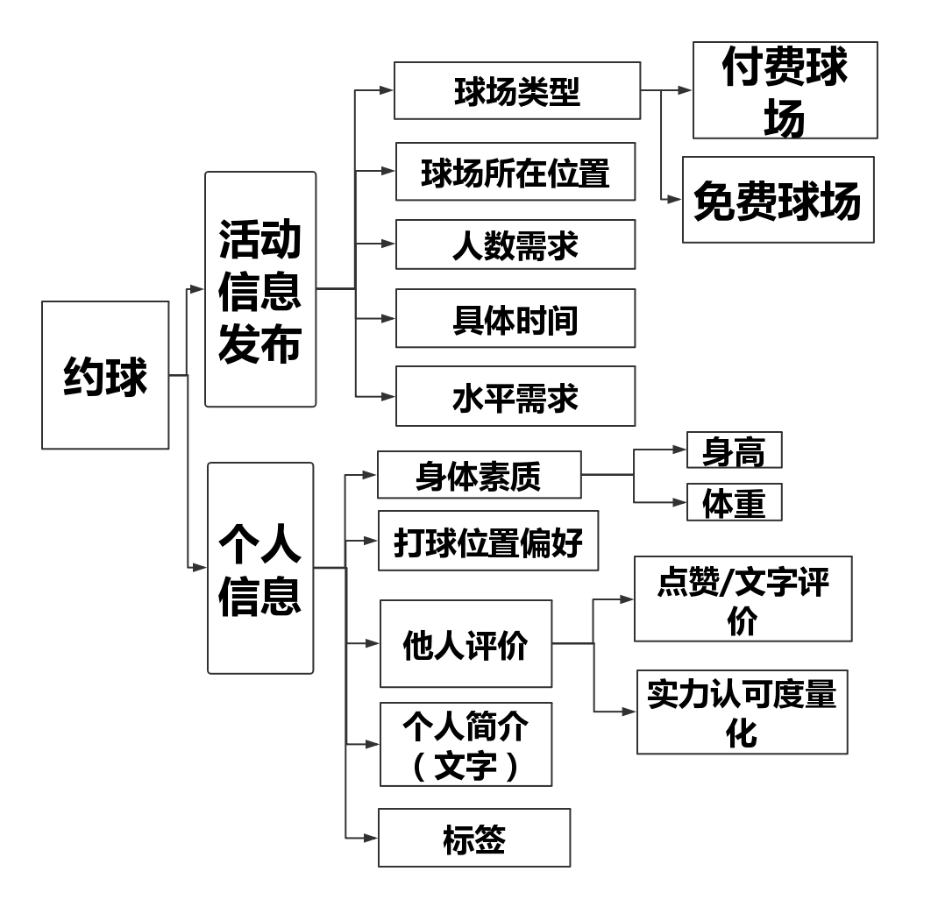
项目概述
用户角度项目呈现
返回

Slide 9
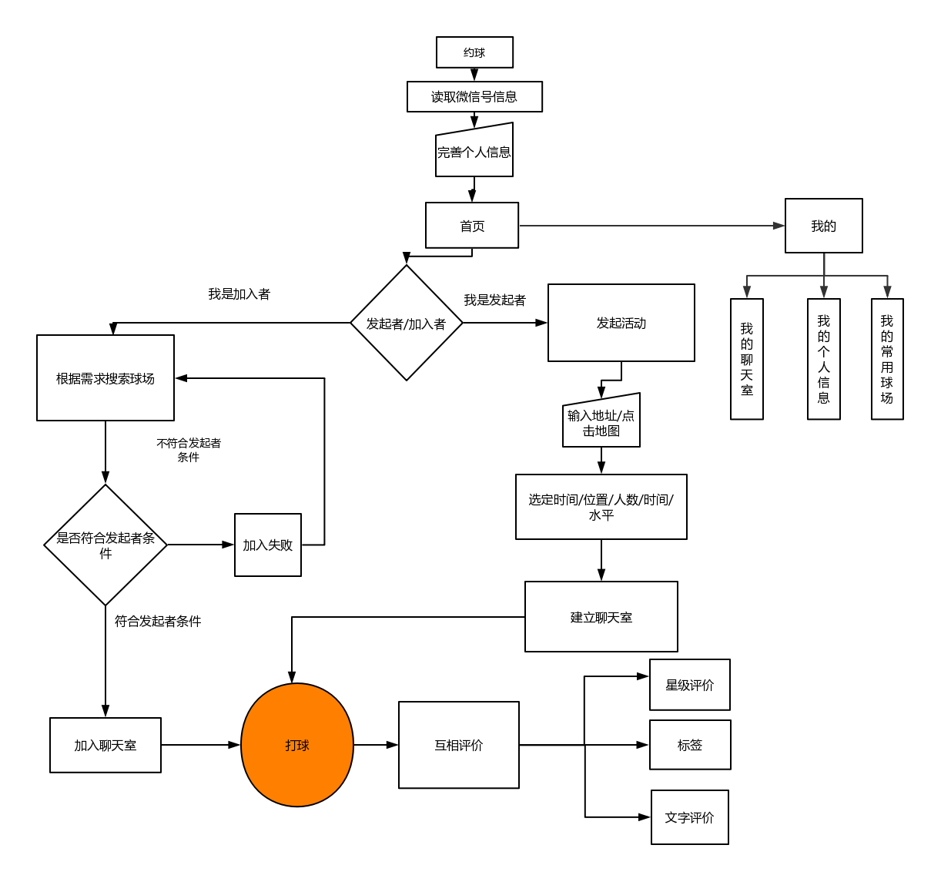
项目概述
用户角度项目呈现
开发者角度项目呈现
返回

Slide 10
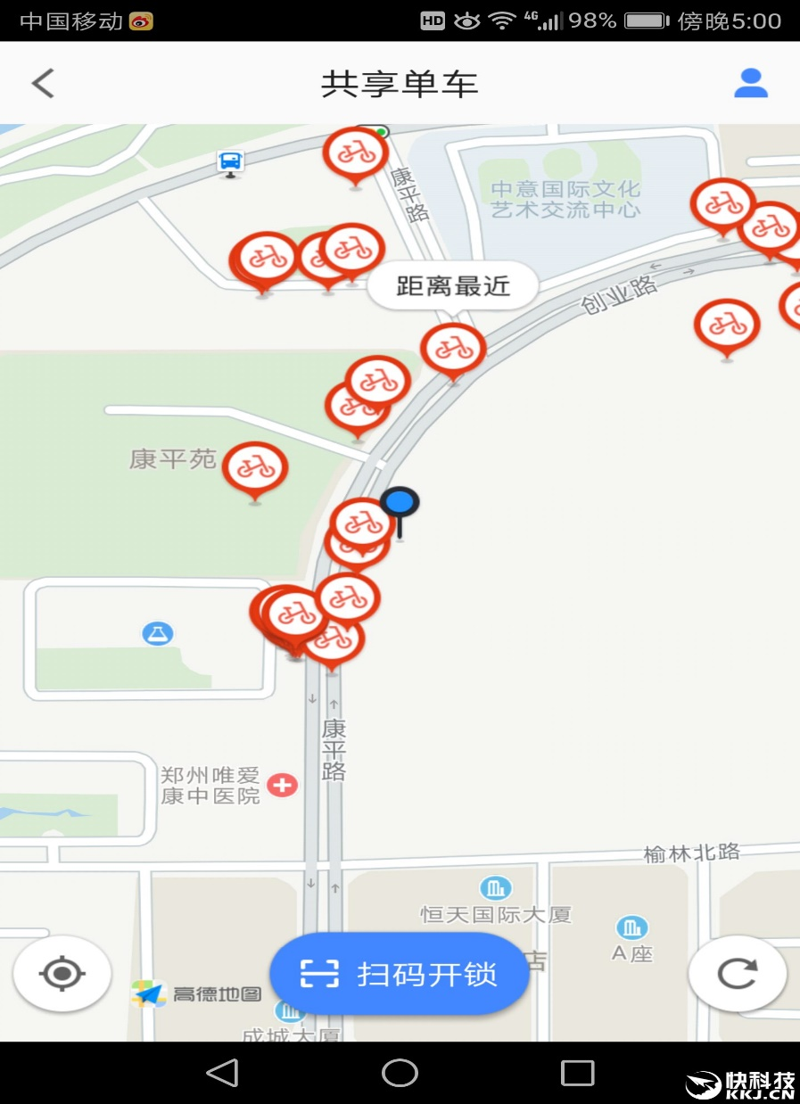
通过腾讯地图的api实现与共享单车类似的基于地图定位的显示画面，点击相应地图上的公告可以加入该约球公告。

Slide 11
02
项目计划

Slide 12
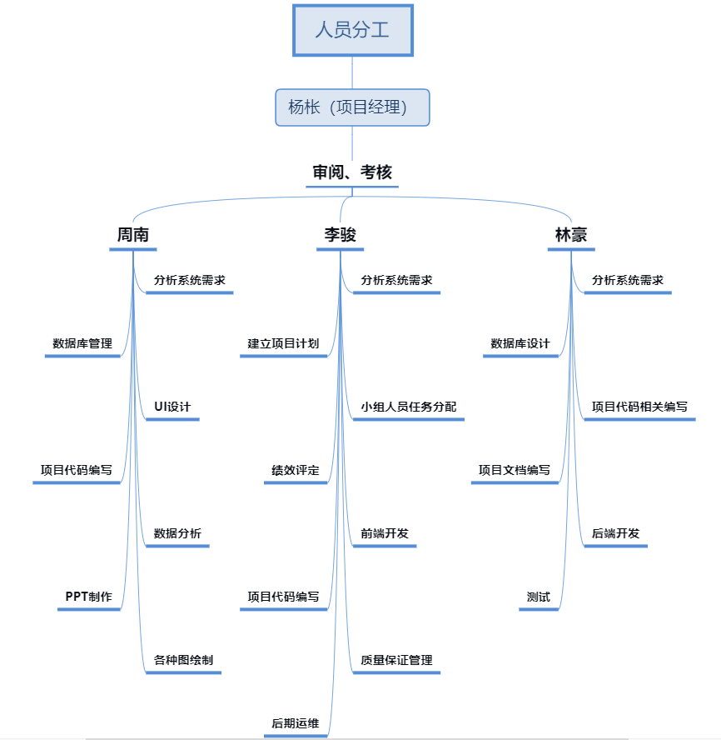
项目分工

Slide 13
项目责任分配
项目责任分配
任务名称 | 负责人名称
分析系统需求 | 李骏、周南、林豪
项目计划建立 | 李骏、周南、林豪
小组人员任务分配 | 李骏
绩效评定 | 李骏
项目文档编写 | 林豪
项目PPT制作 | 周南
项目代码编写 | 李骏、周南、林豪
UI设计 | 周南
前端开发 | 李骏
后端开发 | 周南、林豪
数据库设计 | 林豪
数据库管理 | 周南
测试 | 林豪
质量保证管理 | 李骏
后期运维 | 李骏、周南、林豪

Slide 14
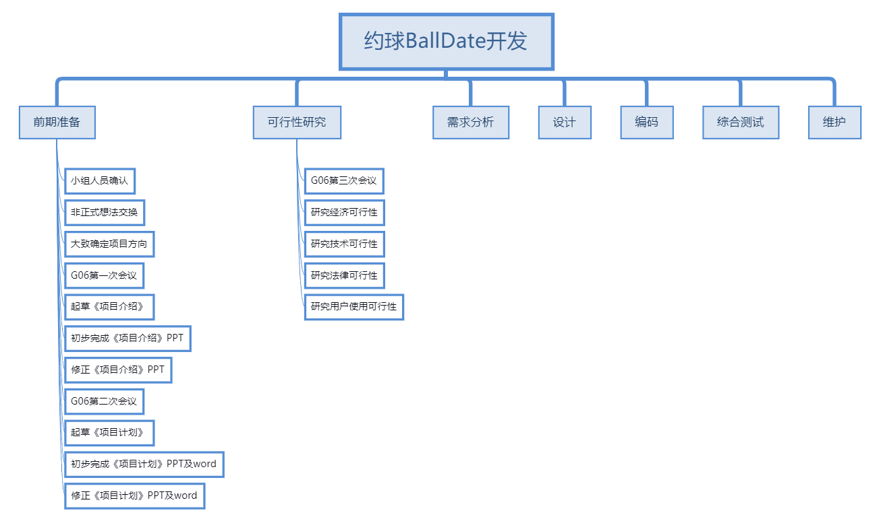
项目计划WBS结构

Slide 15
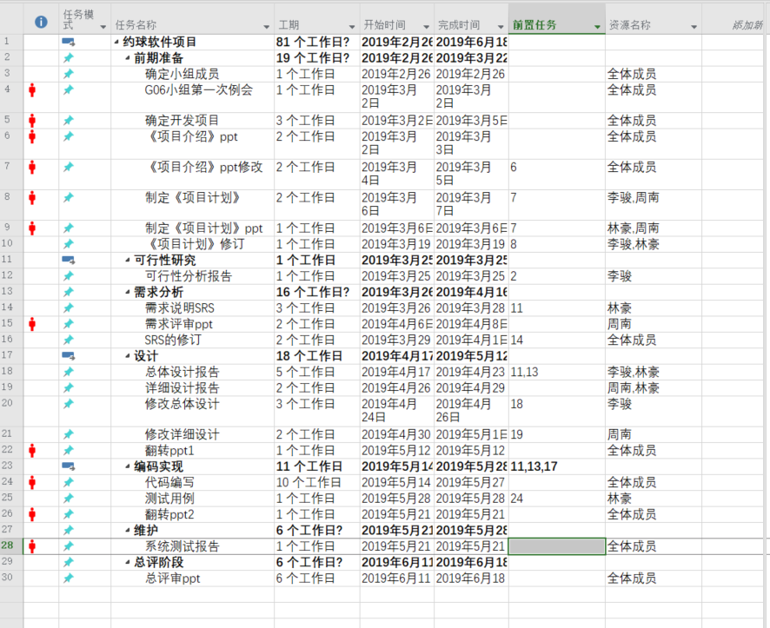
项目计划甘特图

Slide 16
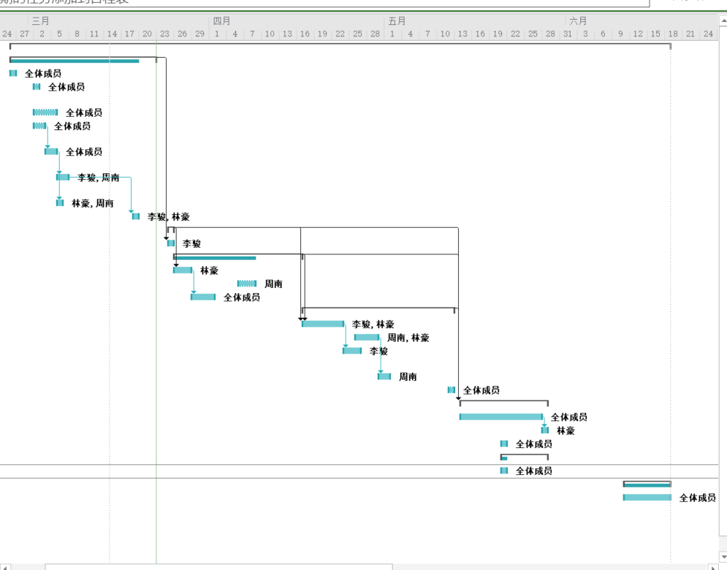
项目计划甘特图

Slide 17
03
可行性分析

Slide 18

有可能用到的技术
配置代码-JSON文件
前端代码-html5
模版代码-WXML
样式代码-WXSS
逻辑代码-JavaScript
MySQL-数据库
…….
返回

Slide 19
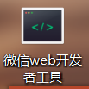





可行性分析
项目开发工具概述
微信专门为开发小程序建立的集成开发环境。
powerdesigner：方便地对管理信息系统进行分析设计，他几乎包括了数据库模型设计的全过程
Axure：较为普及的软件交互式页面设计软件
MySQL：用于访问和处理数据库的标准的计算机语言。
Git：一个开源的分布式版本控制系统，可以高效处理从很小到非常大的项目版本管理。
Project：通用的项目管理工具软件。

Slide 20
04
项目团队

Slide 21

项目团队
每周至少召开一次线下面谈
且组织不定期不限次线上沟通
项目内部协作
协作模式
1.面谈 2.微信文本及语音
3.邮件发送
沟通方式
将实际进度与文本项目计划及甘特图对比，调整短期工作计划及开发节奏。
进度校验

Slide 22

项目团队
每周认真听取杨枨老师上课内容
每周认真听取他组展示与汇报
和杨枨老师或助教沟通
项目外部支持
协作模式
1.单方面接受杨枨老师的课堂输出
2.面谈听取各组长、助教的意见。
3.与潜在的app用户沟通（线上/线下）
沟通方式
进度校验
1.每周汇报时接受杨老师的指正。
2.每次迭代都与用户沟通

Slide 23
05
分工及绩效评定

Slide 24
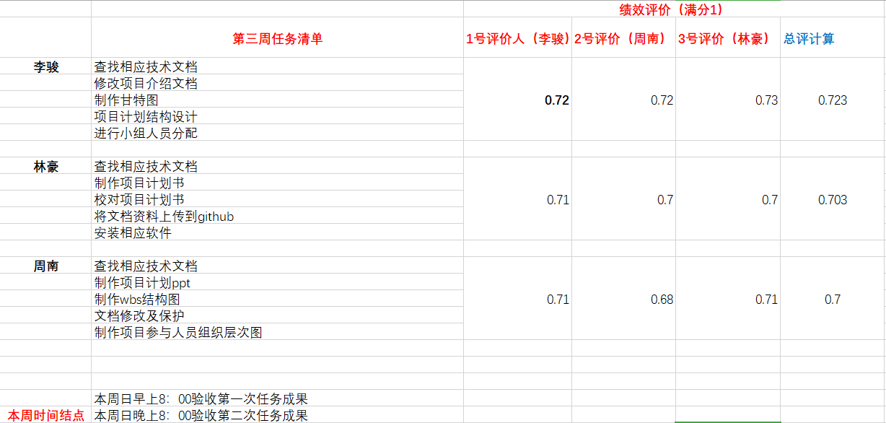
分工绩效评定

Slide 25
06
会议记录

Slide 26
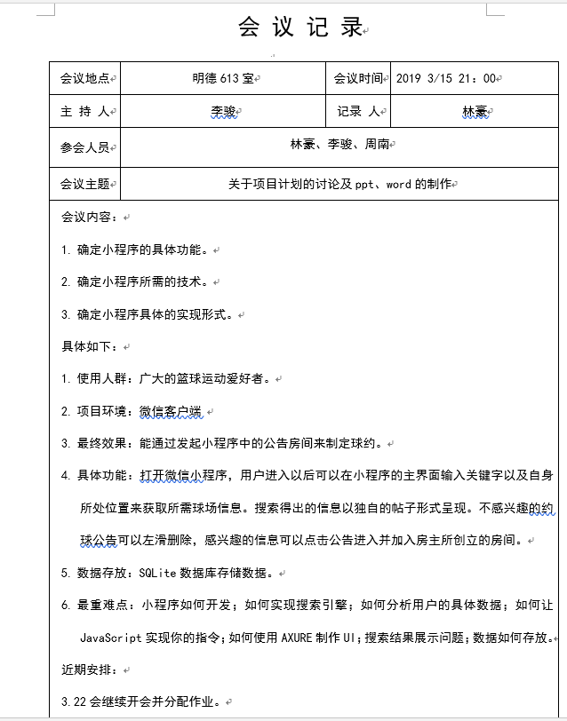

会议记录

Slide 27
预算统计
劳务总预算
参与人员 | 时间（月） | 预算
李骏（组长） | 3 | 0
林豪 | 3 | 0
周南 | 3 | 0
总共3人 | 共3月 | 总0元

Slide 28
项目 |  |  |  |  | 金额（元）
个人所需pc机4台 | 3台笔记本，支持系统：windows、linux |  |  |  | 0
 | 1台mac，支持系统：ios
项目所需测试用手机3台 |  |  | 2部手机，支持系统：Android |  | 0
 |  |  | 一部苹果手机，支持系统：ios
项目所需服务器租用 |  | 使用的服务器：阿里云学生服务器，时长3个月 |  |  | 30
项目用到的软件 |  |  |  | GitHub Desktop | 因软件都是破解版或免费，总计0元
 |  |  |  | 微信web开发者工具
 |  |  |  | Axure RP 8
 |  |  |  | Visual Studio Code
 |  |  |  | XMind 8 Update 7
 |  |  |  | …..
总计4项 |  |  |  |  | 共30元
预算统计
资源总预算

Slide 29
经费总预算
预算统计
项目 |  | 金额（元）
办公费 | 制作各类计划图 | 169.85 | 共1698.5元
 | 制作并修订项目计划
 |  | 169.85
 |  | 271.76
 | 制定开发计划书
 |  | 271.76
 | 制定测试计划书
 |  | 815.28
 | 编写代码
差旅费 |  | 0
资料费 | 《你不知道的JavaScript》 | 0 | 共118.5
 |  | 39.5*3
 | 《软件工程导论》
 | 《21天精通微信小程序开发》
 |  | 0
 | 《从零开始学微信小程序开发》
 |  | 0
总计3项 |  | 共1817元
*上述结果按照2019年杭州市薪资水平报告里每人33.97元每小时的薪资水平，结合甘特图中给出的具体所需时间得出
该项目总预算：0+30+1817=1847元

Slide 30
项目参考资料
1 虎扑篮球 http://www.hupu.com/
2 张海藩，牟永敏. 软件工程导论（第6版）. 北京:清华大学出版社，2013
3 郭霖 第一行代码-Android .人民邮电出版社，2016
4 曾探 JavaScript设计模式与开发时间 .人民邮电出版社，2015-5

Slide 31

THANKS FOR COMING

